Slide 1
Mensa SlimmerIQuiz klassenronde antwoorden oktober 2019

Slide 2
vraag 1
30
SECONDEN
Een opwarmertje:
Welke zin is fout?
a. Als A groter is dan B, dan is B kleiner dan A.
b. Alle kinderen op school zijn even lang.
c. Op een basisschool zijn de leraren ouder dan de
leerlingen.
d. Als je heel langzaam fietst, val je makkelijk om.

Slide 3
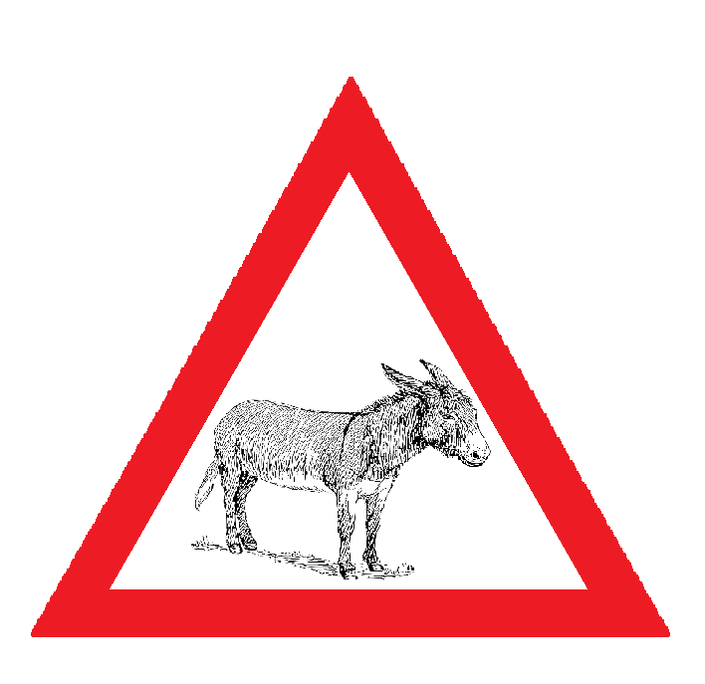
vraag 2
30
SECONDEN
Welke betekenis heeft dit verkeersbord?
Pas op voor ezels
Jij bent een ezel
Verboden voor ezels
Voorrang voor ezels

Slide 4
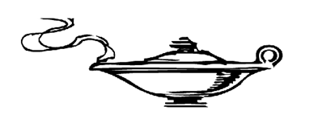
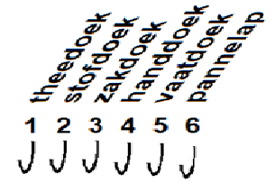
vraag 3
40
SECONDEN
De toverdoek hangt links van de vaatdoek.
De toverdoek hangt niet direct naast de zakdoek.
De toverdoek heeft twee buren.
Dat is de zakdoek

Slide 5
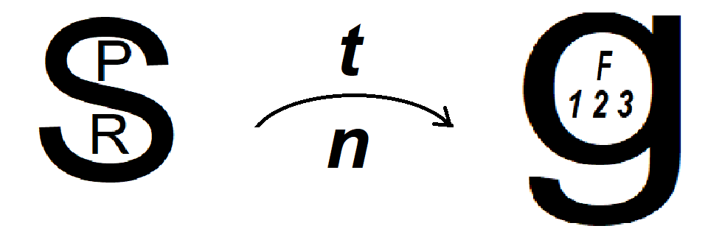
vraag 4
60
SECONDEN
Prins toveren efteling

Slide 6
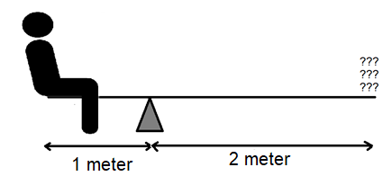
vraag 5
40
SECONDEN
Een reus is 4 keer zo zwaar als een dwerg. Hoeveel dwergen zijn er nodig om de wip in evenwicht te houden?
2 dwergen, die ook 2x zo ver van het midden afzitten, dat maakt het een mooi evenwicht

Slide 7
vraag 6
2
MINUTEN
Een onzin-tekst:
Chantal heeft Aisha gedroperd, en Karel getrammerd. Karel heeft zowel Chantal als Aisha getrammerd, maar alleen Aisha gedroperd. Aisha heeft Chantal en Karel gedroperd en alleen Karel getrammerd.
Wie is het vaakst getrammerd: Karel
en wie heeft het vaakst gedroperd Aisha

Slide 8
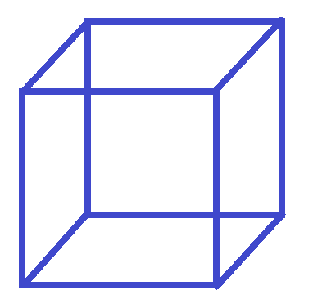
vraag 7
60
SECONDEN
Een kubus heeft twaalf ribben. Een mier begint vanaf een van de hoekpunten over de ribben te lopen. Hij mag iedere ribbe maar één keer betreden.
Over hoeveel ribben kan de mier maximaal lopen?
Wij kwamen niet verder dan 9

Slide 9
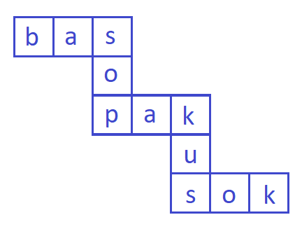
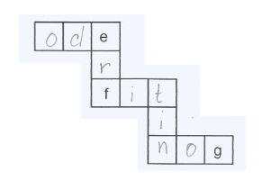
vraag 8
2
MINUTEN
Dit kruiswoordraadsel is ingevuld met echte woorden. Verzin voor het kruiswoordraadsel op je antwoordenblad ook echte woorden.
Dit maar één
antwoord.

Slide 10
vraag 9
90
SECONDEN
muis - slim - smal - klam - plak
We veranderden telkens één letter en gooiden de volgorde van de letters om. Telkens ontstaan er bestaande woorden. Na vier stappen zijn alle vier letters vervangen.
Wij zijn erg benieuwd of het jullie is gelukt.

Slide 11
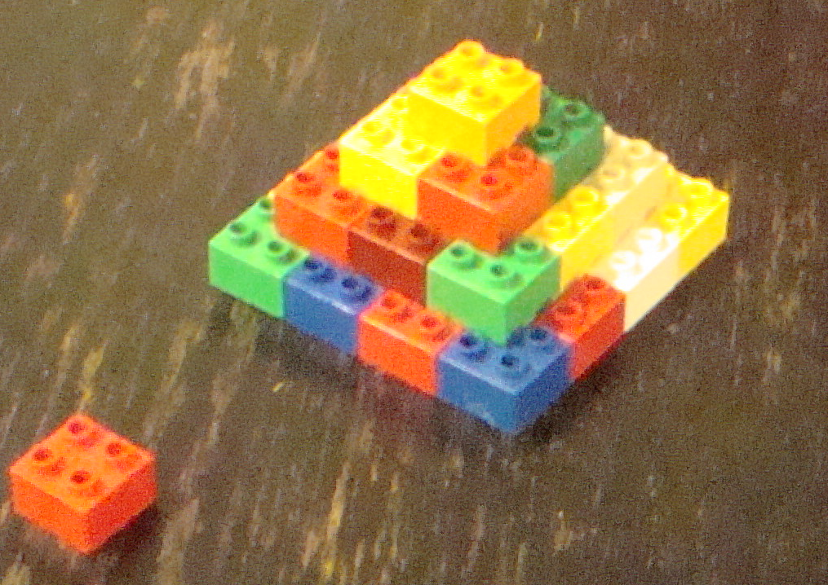
vraag 10
40
SECONDEN
Dit flatgebouwtje is gebouwd uit vierkante blokjes. Ook van binnen is hij helemaal gevuld met blokjes.
Hoeveel blokjes zijn er nodig voor dit flatgebouwtje?
1 + 4 + 9 + 16 = 30
zie je dat dat 1 x 1 en 2 x 2
enz zijn?
Dat losse blokje telt niet mee!

Slide 12
vraag 11
60
SECONDEN
Stel je voor dat je doorbouwt, tot zeven etages, ook van binnen helemaal gevuld met blokjes. Hoeveel blokjes zullen er in dat nieuwe flatgebouwtje verwerkt zijn?
1 + 4 + 9 + 16 + 25 + 36 + 49 = 140
Ook hier de kwadraten
Dat losse blokje telt niet mee!

Slide 13
Voorbereiding op vraag 12 en verder
We gaan een aantal vragen over CIRKELS stellen. Bekijk eerst rustig deze film. Vooral het begin is belangrijk: hoe de eerste cirkel van de mandala wordt getekend.
https://www.youtube.com/watch?v=88M_DJtQ77o

Slide 14
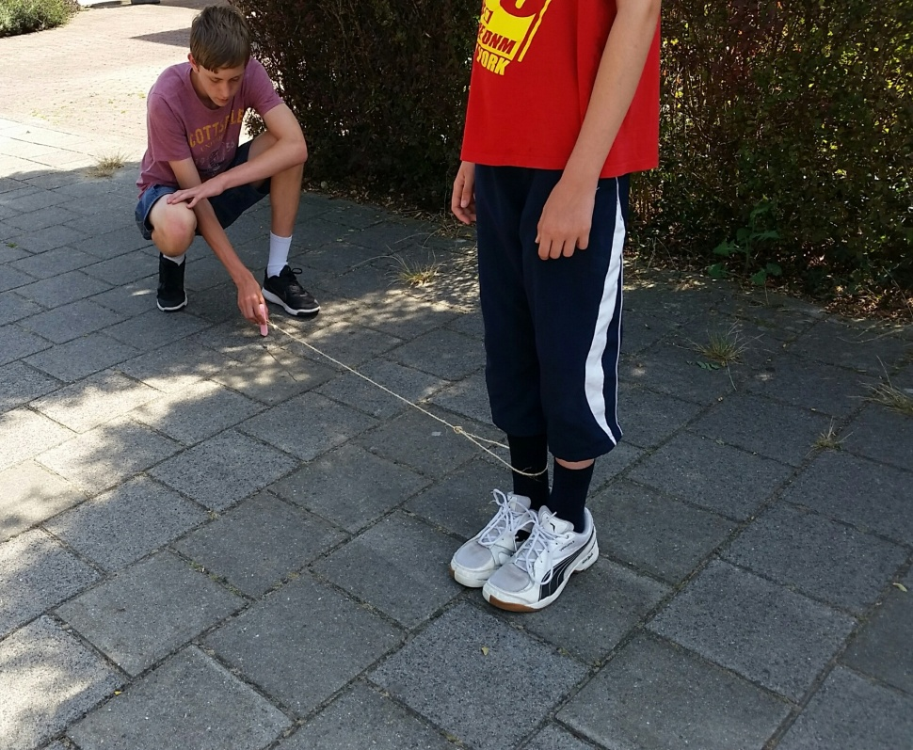
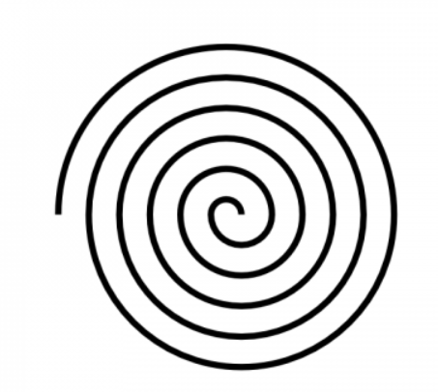
vraag 12
40
SECONDEN
Barend heeft het touw om zijn rechterbeen gebonden. Hij houdt zijn benen bij elkaar terwijl Simon met een gespannen touw om hem heen tekent.
Welke figuur
ontstaat er?

Slide 15
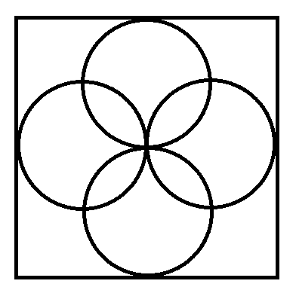
vraag 13
30
SECONDEN
Dit vierkant meet 5 bij 5 meter. Hoe lang was het touw waarmee de cirkels in deze figuur zijn getekend?
1,25 meter

Slide 16
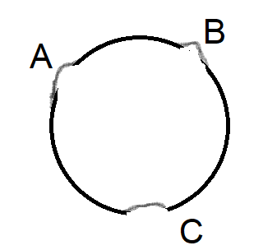
vraag 14
30
SECONDEN
Marieke heeft het touw niet strak gehouden tijdens het tekenen. Haar cirkel vertoont dus foutjes, bij A, B en C.
Wat klopt hier niet?
Foutjes A en B staan naar BUITEN, dan zou haar touw ineens langer moeten zijn geweest. Dat kan niet.

Slide 17
vraag 15
60
SECONDEN
2 6 4 3
Maak met deze vier getallen het antwoord 24.
Je moet ieder getal precies één keer gebruiken.
Je mag +, -, x, ÷ en haakjes gebruiken zoveel je wilt.
We zijn benieuwd hoe het jullie is vergaan.

Slide 18
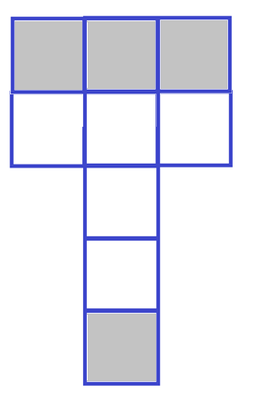
vraag 16
60
SECONDEN
Dat ontbrekende vlak van de uitslag van een kubus kan op verschillende plaatsen bijgetekend worden.
Teken het ontbrekende vlak, op alle plekken waar dat zou kunnen.
Het ontbrekende vlak kan op vier plaatsen bijgetekend worden. Zie de tekening

Slide 19
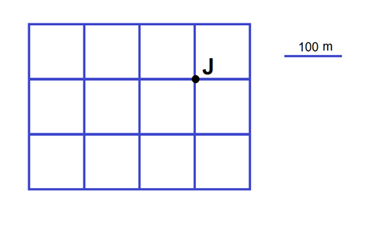
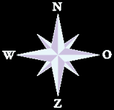
vraag 17
50
SECONDEN
200 m N
100 m O
100 m Z
100 m W
200 m O
Jan heeft een hele wandeling (zie hierboven) achter de rug, en staat nu in punt J.
Waar begon Jan? Zet daar een kruisje.

Slide 20
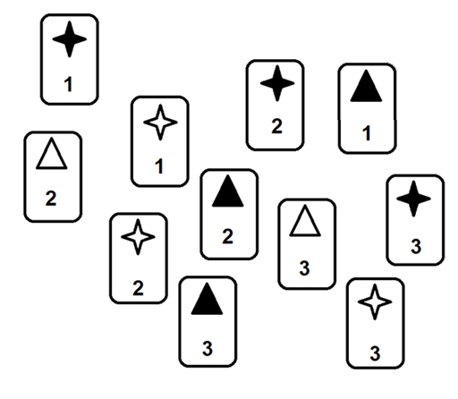
vraag 18
40
SECONDEN
In deze verzameling kaarten ontbreekt er één.
Dit is de ontbrekende kaart:

Slide 21
vraag 19
30
SECONDEN
Het Deens lijkt op het Nederlands en ook op het Engels. Probeer deze Deense zin te vertalen.
Vi kan cykle til kirken
Het betekent: wij kunnen fietsen tot aan de kerk.

Slide 22
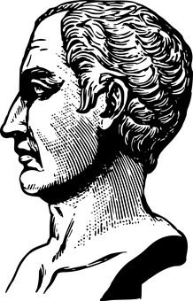
vraag 20
30
SECONDEN
Julius Caesar stond bekend om zijn gezonde eetlust. Toch heeft hij nooit popcorn gegeten.
Popcorn is gemaakt van mais, dat komt uit Zuid Amerika, daar hadden de Romeinen indertijd nog geen contact mee.

Slide 23
superdoordenker
DIT IS
TIJDLOOS
Als we het flatgebouwtje zeven etages hoog bouwen, kunnen we van binnen veel blokjes weghalen zonder dat je het van buiten ziet.
Dat losse blokje telt niet mee!
Dan begin je met 1 + 4 + 9 + 16 + 25 + 36 + 49 en dan haal je aan de binnenkant 1 + 4 + 9 + 16 + 25 weg.
Je houdt dus 36 + 49 over en dat is samen 85 blokjes.

